Slide 1
Transposition
Transposition

Slide 2
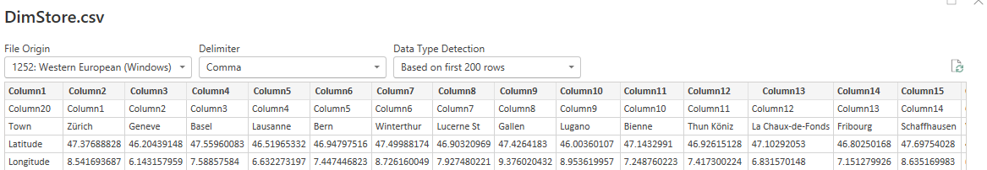
Transposition
Note : Ce laboratoire utilise le fichier DimStore.csv situé dans le dossier Transformations Avancées
Éditez la requête dans l’éditeur Power Query
Observez les données attentivement

Slide 3
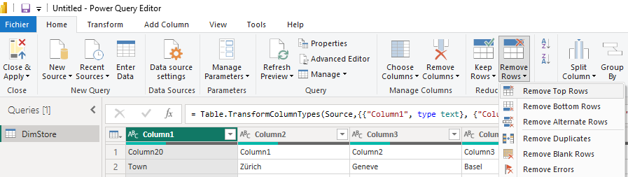
Transposition
Supprimez la première ligne

Slide 4
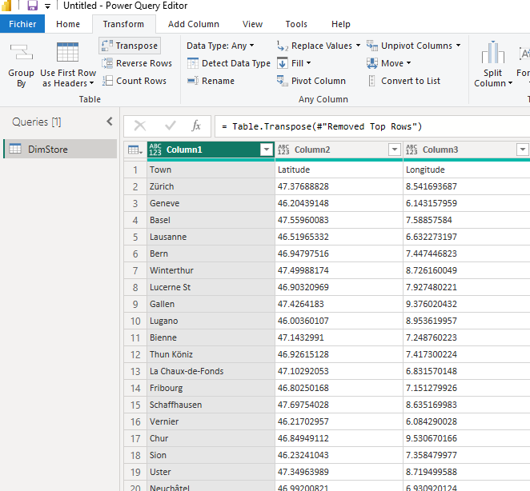
Transposition
Sélectionnez à nouveau l’onglet Transformer et cliquez sur Transposer.
Remarquez que dans la colonne Column1, les valeurs sont Town, Latitude, Longitude.

Slide 5
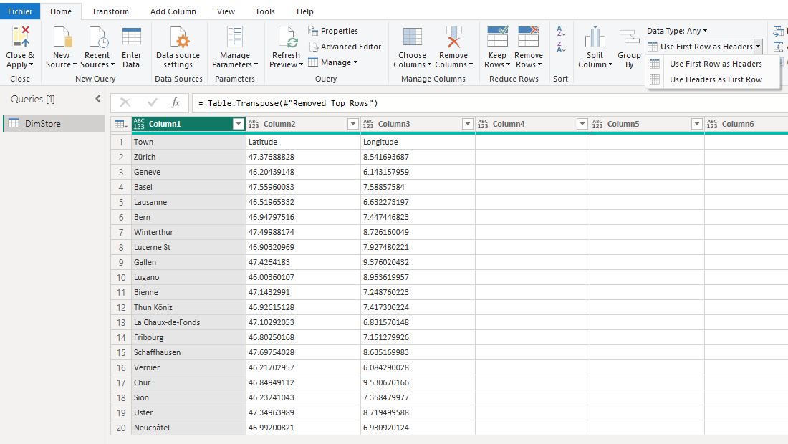
Transposition
Définissez la première ligne comme en-têtes de colonnes.

Slide 6
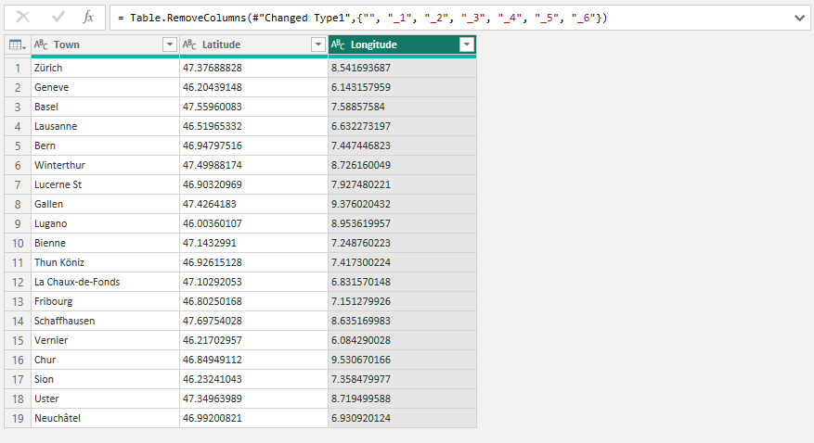
Transposition
Supprimez les colonnes inutiles

Slide 7
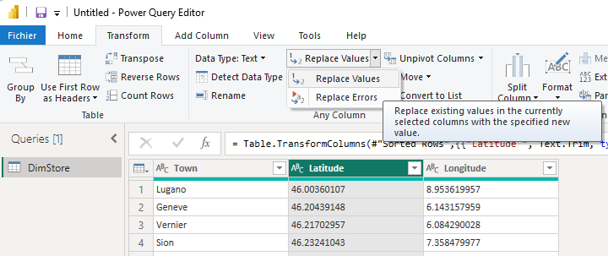
Transposition
Remplacez le séparateur décimal « . » par « , » pour préparer au transtypage correct
Sélectionnez la colonne Longitude.
Allez dans Transformer → Remplacer les valeurs.
Remplacez tous les . par ,.
Convertisser ensuite la colonne en Decimal Number.

Slide 8
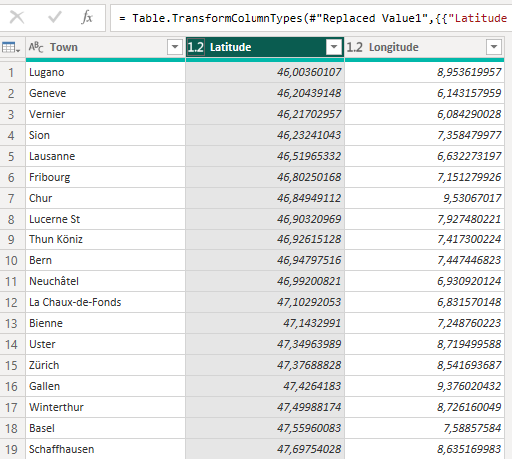
Transposition
Le résultat final après conversion des types de colonnes devrait être

Slide 9
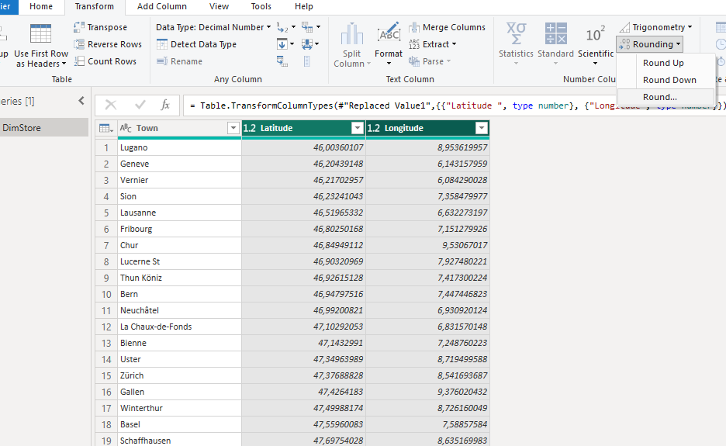
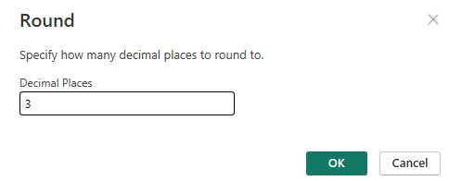
Transposition
Il est maintenant possible d’arrondir les valeurs

Slide 10
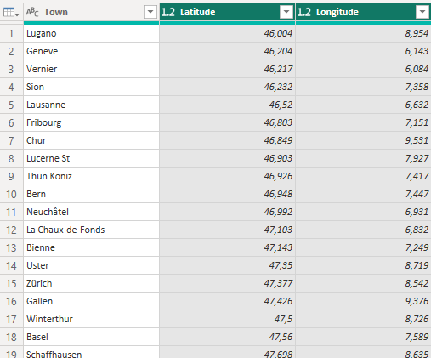
Transposition
Le résultat final devrait être

Slide 11
Merci
Merci

